Slide 1
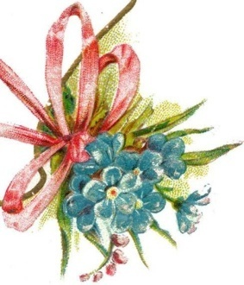




SINH HỌC BỔ ÍCH

Slide 2
BÀI 10: TƯƠNG TÁC GEN VÀ TÁC ĐỘNG ĐA HIỆU CỦA GEN
I- TƯƠNG TÁC GEN
1. Tương tác bổ sung
2. Tương tác cộng gộp
II – TÁC ĐỘNG ĐA HIỆU CỦA GEN

Slide 3
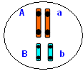
Bài 10– TƯƠNG TÁC GEN VÀ TÁC ĐỘNG ĐA HIỆU CỦA GEN
I. TƯƠNG TÁC GEN
Phân biệt 2 khái niệm: gen alen và gen không alen?
A
a
A
B
Gen alen
Gen không alen
Gen alen: 2 alen
của cùng 1 gen, ở cùng 1 lôcut
Gen không alen: 2 alen thuộc 2 lôcut khác nhau

Slide 4
BÀI 10: TƯƠNG TÁC GEN VÀ TÁC ĐỘNG ĐA HIỆU CỦA GEN
I. TƯƠNG TÁC GEN
Hãy nêu khái niệm về tương tác gen?
- Là sự tác động qua lại giữa các gen trong quá trình hình thành 1 kiểu hình.
-Lưu ý: Các gen không tương tác trực tiếp với nhau mà các sản phẩm do chúng tạo ra tác động qua lại

Slide 5
A
a
A
a
B
b
B
b
A
a
B
b
A
B
Màu sắc hạt
H.dạng hạt
?
Tương tác gen alen
Tương tác gen không alen
*Tương tác trội lặn:
Trội hoàn toàn
- Trội không hoàn toàn
*Tương tác đồng trội
Tương tác bổ sung
Tương tác cộng gộp.
Tương tác át chế
Notes:
5

Slide 6


I. TƯƠNG TÁC GEN
1.Tương tác bổ sung (bổ trợ)
a. Thí nghiệm
b. Nhận xét và giải thích
hoa trắng
hoa trắng
P_{t/c}:
X
F₁:
100% hoa đỏ
F₁ x F₁:
Kết quả thí nghiệm này được giải thích như thế nào?
F₂:
9 hoa đỏ: 7 hoa trắng

Slide 7

HOÀN THÀNH PHIẾU HỌC TẬP
Nội dung câu hỏi | Trả lời
1. Phép lai mấy tính trạng? 2. F₁ có mấy loại kiểu hình? 3. F₂ có mấy loại kiểu hình? Tỉ lệ KH ở F₂ là gì? 4. Số tổ hợp giao tử tạo ra ở F₂? 5. Vậy F₁ tạo ra mấy loại giao tử? Xác định KG của F₁ ? 6. Nhận xét số tính trạng đem lai có gì khác với quy luật PLĐL?
b.Nhận xét và giải thích:
- Phép lai 1 tính trạng
- F1 có 1 loại KH
- F2 có 2 loại KH, TLKH là 9:7
- F2: 9+7 = 16 THGT = 4gt x 4gt
→ F1 tạo ra 4 gt
→F1 dị hợp 2 cặp gen (AaBb) và 2 cặp gen nằm trên 2 cặp NST tương đồng khác nhau nhưng chỉ qui định 1 tính trạng.
→ có sự tương tác giữa 2 gen không alen A và B bổ sung nhau để cùng qui định 1 tính trạng màu sắc hoa.
P_{t c}:
X
F₁:
F₁ x F₁ (Tự thụ phấn)
F₂:
F2: 9 hoa đỏ: 7 hoa trắng

Slide 8
Thực chất của tương tác bổ sung giữa gen A và B trong thí nghiệm có thể hiểu là sự tương tác các sản phẩm của chúng tạo ra theo sơ đồ chuyển hóa các chất như sau:
Gen A
Gen B
Enzim A
Enzim B
Chất A (trắng)
Chất B (trắng)
Sản phẩm P (sắc tố đỏ)
- Sự có mặt của 2 alen trội nằm trên 2 NST khác nhau quy định hoa đỏ (A-B-).
- Khi chỉ có 1 trong 2 gen trội hoặc không có gen trội nào quy định hoa màu trắng (A-bb, aaB-, aabb).
Notes:
8

Slide 9
I. TƯƠNG TÁC GEN
1. Tương tác bổ sung:
Qui ước gen và sơ đồ lai:
- Qui ước:
+ A-B-: quy định hoa đỏ.
+ A-bb:
+ aaB- quy định hoa trắng.
+ aabb:

Slide 10


I. TƯƠNG TÁC GEN
Qui ước gen
- Qui ước:
+ A-B-: hoa đỏ.
+ A-bb:
+ aaB- hoa trắng.
+ aabb:
Sơ đồ lai
P_{TC}:
AAbb
X
aaBB
G_{P:}
Ab
aB
F₁:
AaBb ->F₁ tự thụ phấn
F₂
AB
Ab
aB
ab
AB
AABB
AABb
AaBB
AaBb
Ab
AABb
AAbb
AaBb
Aabb
aB
AaBB
AaBb
aaBB
aaBb
ab
AaBb
Aabb
aaBb
aabb
F₂ TL KH: 9 A-B- (Hoa đỏ),
3 A-bb
3 aaB- 7 (Hoatrắng).
1 aabb

Slide 11
BÀI 10: TƯƠNG TÁC GEN VÀ TÁC ĐỘNG ĐA HIỆU CỦA GEN
I. TƯƠNG TÁC GEN
1. Tương tác bổ sung
a. Thí nghiệm
Tương tác bổ sung là kiểu tác động qua lại của hai hay nhiều gen không alen, làm xuất hiện một tính trạng mới.
b. Nhận xét- giải thích
Viết sơ đồ lai:
Thế nào là tương tác bổ sung?
P_{tc}: Hoa trắng (AAbb) x Hoa trắng (aaBB)
F1: AaBb (100% hoa đỏ)
F1 x F1: AaBb x AaBb
F2: 9A₋B₋ : 3A₋bb: 3aaB₋ : 1aabb
9 đỏ
c. Khái niệm:
Tương tác bổ sung: là sự tác động qua lại giữa 2 hay nhiều gen không alen trong quá trình hình thành 1 tính trạng (bản chất là các sản phẩm gen tương tác nhau).
7 trắng

Slide 12
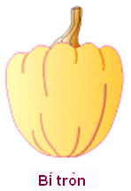
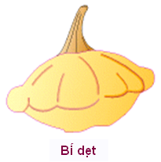
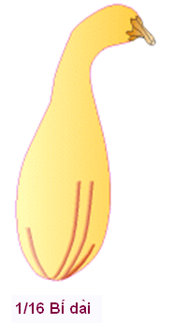

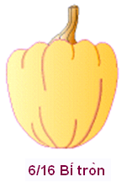
BÀI 10: TƯƠNG TÁC GEN VÀ TÁC ĐỘNG ĐA HIỆU CỦA GEN
I. TƯƠNG TÁC GEN
1. Tương tác bổ sung
P_{TC}:

F₁:
d. Các tỷ lệ phân ly KH điển hình của TTBS:
9 : 7
9 : 6 : 1
9 : 3 : 3 : 1
F₂:
Sự di truyền hình dạng quả bí

Slide 13
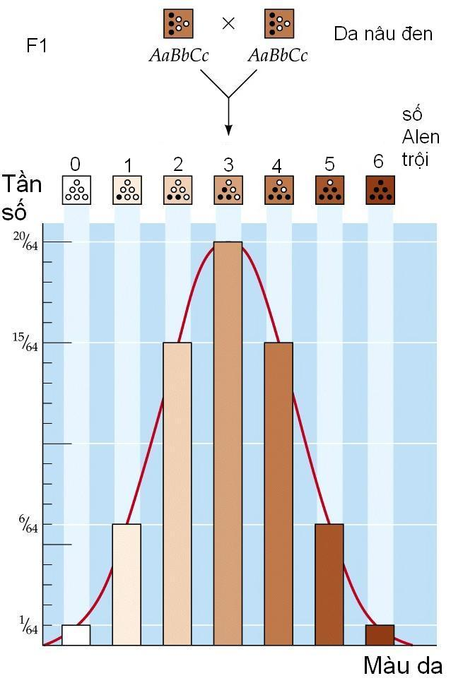
I. TƯƠNG TÁC GEN
2. Tương tác cộng gộp
Ví dụ:
Màu da người do 3 gen không alen (Aa, Bb và Cc) qui định theo kiểu tương tác cộng gộp.
Cả 3 gen này cùng qui định sự tổng hợp sắc tố mêlanin trong da và chúng nằm trên các NST tương đồng khác nhau.
1. + KG 0 alen trội: aabbcc- da có màu trắng.
+ KG có 1 alen trội (A hoặc B hoặc C):
Aabbcc, aaBbcc, aabbCc: TB cơ thể tổng hợp 1 ít sắc tố mêlanin→ cùng màu vàng.
+ KG có 2 alen trội: Aabbcc, AaBbcc,AabbCc…→ cùng màu da sẫm hơn KG chỉ có 1 len trội.
+ KG có 6 alen trội (AABBCC): da đen thẫm: sắc tố mêlanin cao gấp 6 lần so với chỉ có 1 gen trội.
2. Số kiểu hình = 2n+1.
3. Vai trò của các gen trội như nhau, mỗi gen trội làm da sẫm hơn
Viết các kiểu gen có 0; 1; 2; 6 alen trội, các kiểu gen này có kiểu hình (màu da) như nào?
P Có n cặp gen dị hợp thì đời sau có bao nhiêu kiểu hình?
Nhận xét vai trò của các gen trội A, B, C giống nhau hay khác nhau?
Thế nào là tương tác cộng gộp?

Slide 14
b. Khái niệm:
Tương tác cộng gộp: Là kiểu tương tác của 2 hay nhiều cặp gen cùng qui định 1 tính trạng, trong đó mỗi gen trội góp 1 phần như nhau vào sự biểu hiện của tính trạng
Tính trạng số lượng thường do nhiều gen quy định theo kiểu cộng gộp, chịu ảnh hưởng nhiều của môi trường: sản lượng sữa, số lượng trứng, khối lượng thịt, …
* Tính trạng càng do nhiều gen quy định, sai khác về KH giữa các KG càng nhỏ, càng khó nhận biết các KH đặc thù

Slide 15
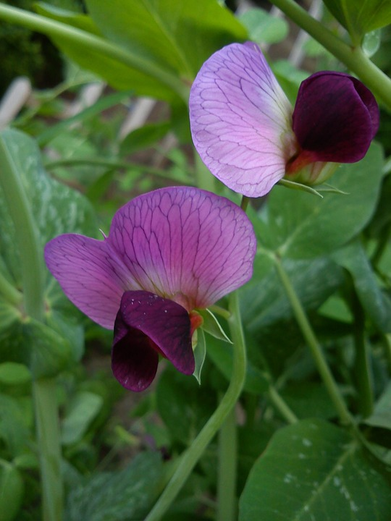

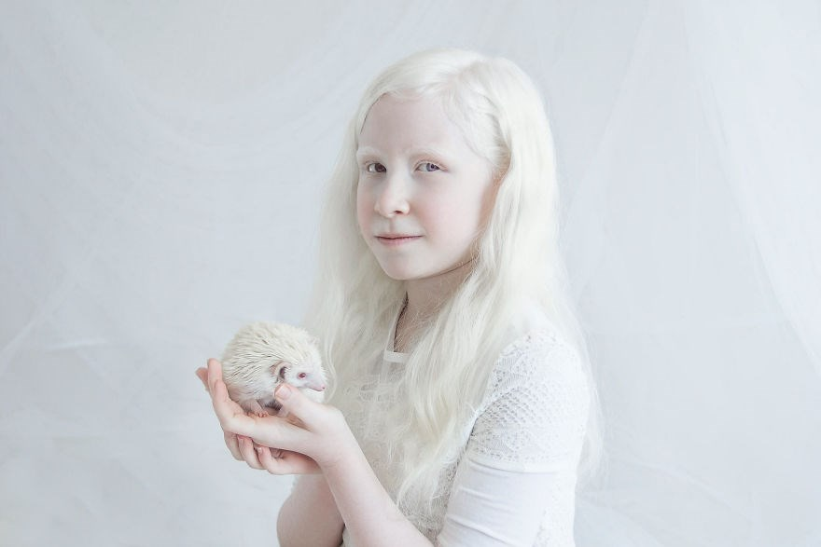
II. TÁC ĐỘNG ĐA HIỆU CỦA GEN
1. Ví dụ:
Thế nào là tác động đa hiệu của gen ?
Đậu hà lan màu tím:
+ hạt màu nâu,
+ trong nách của là có 1 chấm đen.
- Đậu hà lan màu trắng + hạt màu nhạt
+ Nách lá không có chấm đen
Ruồi giấm: Ruồi có gen quy định cánh ngắn =>
+ đốt thân ngắn,
+ lông cứng,
+ sức khỏe kém,
+ tuổi thọ ngắn
Người gen quy định màu da bạch tạng thì:
+ lông và tóc có màu trắng,
+ mắt có màu nhạt,
+ da không khỏe dễ mắc bệnh ung thư da

Slide 16
II. TÁC ĐỘNG ĐA HIỆU CỦA GEN
2. Khái niệm:
Một gen có thể tác động đến sự biểu hiện của nhiều tính trạng khác nhau gọi là gen đa hiệu.

Slide 17
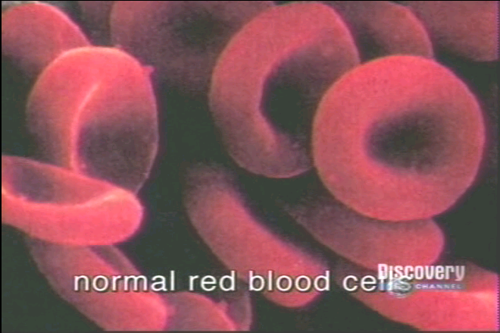
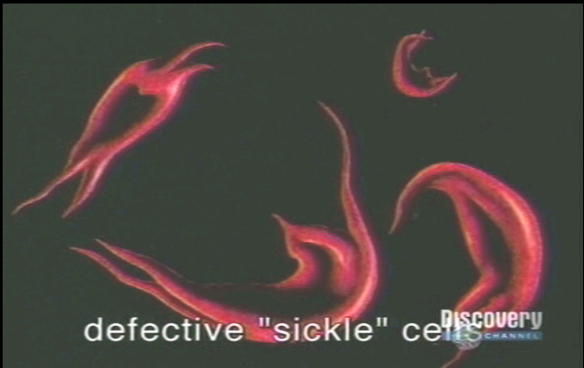
II. TÁC ĐỘNG ĐA HIỆU CỦA GEN
Ví dụ:
- Gen HbA: quy định tổng hợp chuỗi Hêmôglobin bình thường gồm 146 aa → Hồng cầu có hình đĩa lõm hai mặt.
Gen đột biến HbS: qđ tổng hợp chuỗi Hêmôglobin gồm 146 aa nhưng chỉ khác aa số 6 là glutamic bị thay bằng valin
→ Hồng cầu hình lưỡi liềm nên làm xuất hiện hàng loạt bệnh lí trong cơ thể.
Tâm thần rối loạn
HbA
HbS
Não liệt
Phổi viêm
Thấp khớp
Thận suy
Khi gen đa hiệu bị đột biến dẫn đến sự biến đổi hàng loạt tính trạng.

Slide 18
Hcầu bình thường
Hcầu hình lưỡi liềm
Hcầu bị vỡ
Các TB bị vón lại
gây tắc MM nhỏ
Tích tụ các TB hình
Lưỡi liềm ở lách
Thể lực suy giảm
Tiêu huyết
Suy tim
Gây hư hỏng
Các CQ khác
Đau, sốt
Tổn thương não
Lách bị tổn thương
Rối loạn tâm thần
Liệt
Viêm phổi
Thấp khớp
suy thận
Khi gen đa hiệu bị đột biến dẫn đến sự biến đổi hàng loạt tính trạng.
Hình 10.2 Gen HbS gây hàng loạt các rối loạn bệnh lí ở người

Slide 19
Củng cố
Câu 1. Tương tác gen là
Sự tác động qua lại giữa các phân tử mARN trong quá trình hình thành một kiểu hình.
Sản phẩm của các gen tương tác với nhau để tạo nên một tính trạng.
Sự tác động qua lại giữa các gen trong quá trình hình thành một kiểu hình.
Cả A, B và C.
Câu 2. Thực chất của tương tác gen là
Sự tác động qua lại giữa các phân tử tARN trong quá trình hình thành một kiểu hình.
Sản phẩm của các gen tương tác với nhau để tạo nên một kiểu hình.
Sự tác động qua lại giữa các gen trong quá trình hình thành một kiểu hình.
Cả B và C.

Slide 20
Câu 3. Thế nào là gen đa hiệu?
Gen tạo ra nhiều loại mARN.
Gen điều khiển hoạt động của các gen khác.
Gen mà sản phẩm của nó ảnh hưởng đến nhiều tính trạng.
Gen tạo ra sản phẩm với hiệu quả cao.
Câu 4. Loại tác động của gen thường được chú ý trong sản xuất nông nghiệp là
Tương tác bổ sung giữa 2 loại gen trội không alen.
Tương tác cộng gộp giữa các alen trội không alen(khác lôcut).
Tác động át chế giữa các gen không alen.
Tác động đa hiệu.
Câu 5. Điểm nổi bật của tương tác giữa các gen không alen là:
Xuất hiện kiểu hình giống bố mẹ.
Xuất hiện kiểu hình mới chưa có ở bố mẹ.
Làm tăng cường sự biểu hiện của tính trạng.
Làm giảm sự biểu hiện của tính trạng.

Slide 21
DT phân li độc lập | DT tương tác gen bổ sung (9 : 7)
1.Hai cặp gen nằm trên …....... cặp NST tương đồng. 2.Hai cặp gen qui định ………. tính trạng. 3. F₁ dị hợp 2 cặp gen tạo ra ………. loại giao tử với tỉ lệ bằng nhau. 4. F₁ x F₁ → F₂ có tỉ lệ kiểu hình: ............. 5.Tương tác giữa các gen ……. ………. …………. | 1.Hai cặp gen nằm trên …....... cặp NST tương đồng. 2.Hai cặp gen qui định ……….. tính trạng. 3. F₁ dị hợp 2 cặp gen tạo ra ………. loại giao tử với tỉ lệ bằng nhau 4. F₁ x F₁ → F₂ có tỉ lệ kiểu hình ................. 5.Tương tác giữa các gen ……. ……………
2
2
2
1
4
4
9 : 3: 3: 1
9 : 7
alen
không alen

Slide 22
HƯỚNG DẪN BÀI TẬP Ở NHÀ
- Trả lời các câu hỏi SGK /trang 45
- Soạn bài 11 – Liên kết gen và Hoán vị gen.

